Slide 1


文明伴我行

Slide 2

中国自古以来就是礼仪之邦，文明礼貌是中华民族的优良传统，作为新一代的青少年，我们更不能忘记传统，应该力争做一个讲文明、懂礼仪的好学生，让文明之花常开心中，把文明之美到处传播！
Notes:
本资料来自于资源最齐全的２１世纪教育网www.21cnjy.com

Slide 3

故事赏析

Slide 4
酒 店 老 板 与 无 赖
一个人走进酒店要了酒菜,吃完摸摸口袋发现忘带钱了,便对老板说“店家今日忘带钱了，改日送来”店老板连声“不碍事，不碍事”并恭敬地把他送出了门。
这个过程被一个无赖给看见了，他也进了饭店要了酒菜，吃完后摸了一下口袋对店老板说“店家今日忘带钱了，改日送来”。
谁知店老板脸色一变，揪住他，非剥他的衣服不可。
无赖不服说：“为什么刚才那人可以记帐，我就不行？”

Slide 5
店家说：“人家吃饭，筷子在桌子上找齐，喝酒一盅盅地筛，斯斯文文，吃罢掏出手绢揩嘴，是个有德行的人，岂能赖我几个钱，你呢？筷子在胸前找齐，狼吞虎咽，吃上瘾来，脚踏上条凳，端起酒壶直往嘴里灌，吃罢用袖子揩嘴，分明是个居无定室，食无定餐的无赖之徒，我岂能饶你！”
一席话，说得无赖哑口无言，只得留下外衣，狼狈而去。

Slide 6
读到这里，你也许会哑然失笑。笑过之后，你从故事中是不是可以得到一些启示：

Slide 7
启示一：动作姿势是一个人思想感情的文化修养的外在体现。一个品德端庄、富有涵养的人，其姿势必然优雅。一个趣味低级、缺乏修养的人，是做不出高雅的姿势来的。
启示二：在人际交往中，我们可以通过别人的动作、姿势来衡量、了解和理解别人。

Slide 8
《女中学生求职》
有个女中学生去求职。因她的条件不错，公司的人事主管表示可以录用。这个女中学生一时高兴，吃了一块口香糖，顺手把纸皮扔到了桌上，结果
她没被录用。
这个女中学生哭了，顺手又将擦泪的纸巾扔到了地板上，主管将其拾起放回纸篓。
Notes:
本资料来自于资源最齐全的２１世纪教育网www.21cnjy.com

Slide 9
中学生的行为和择业经历给我们什么启示？
小节见礼仪
小节见文明
小节见风度
Notes:
本资料来自于资源最齐全的２１世纪教育网www.21cnjy.com

Slide 10
让我们一起探究吧！
为什么要讲礼仪，不讲礼仪有什么危害？
（或讲礼仪的重要性。）

Slide 11
请同学们仔细品味下列充满浓郁艺术气息的照片~~~
向陋习say goodbye

Slide 12
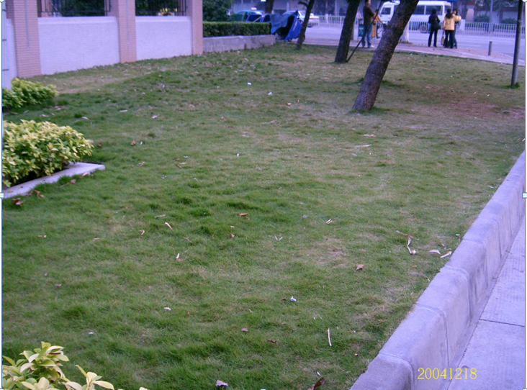
完好的草坪

Slide 13
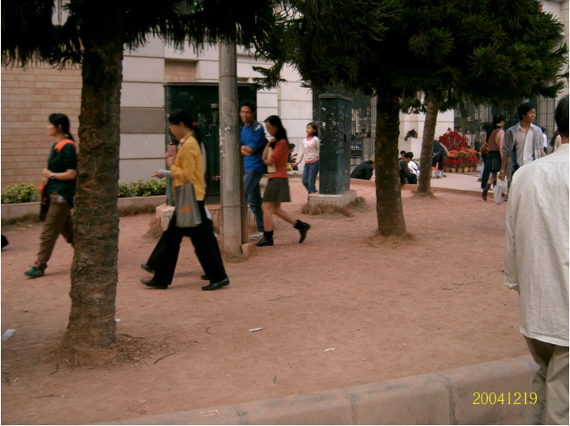
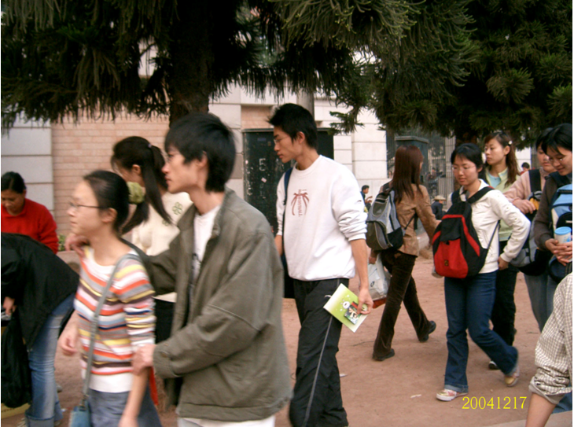
这世上本来没有路，只是人走多了，便成了路

Slide 14
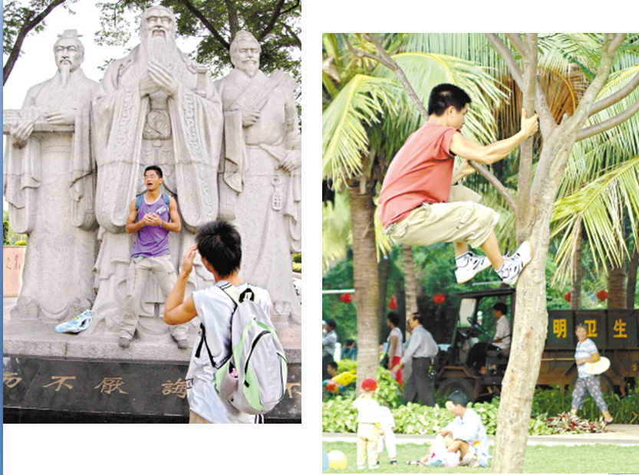
飞檐走壁，去去就来~~~

Slide 15
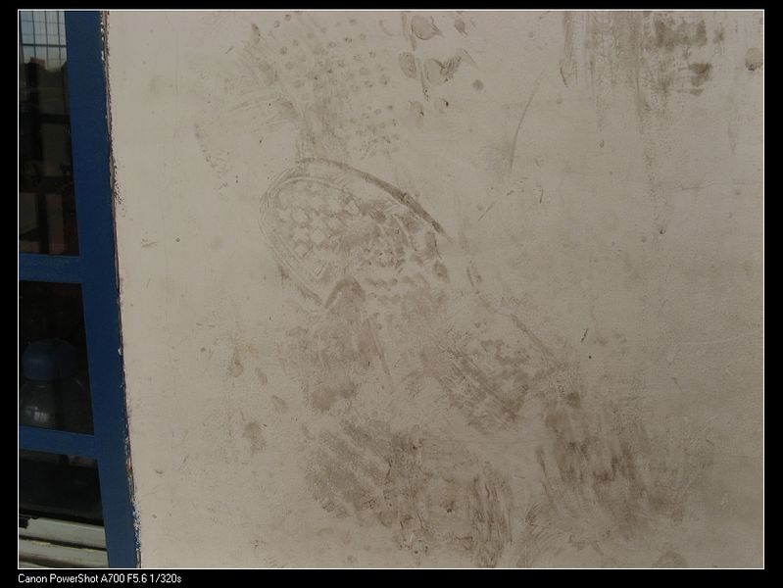
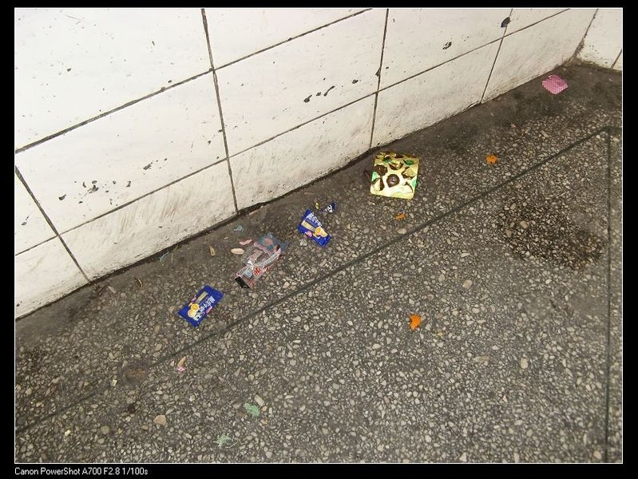
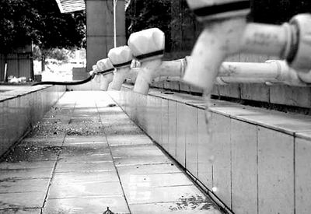
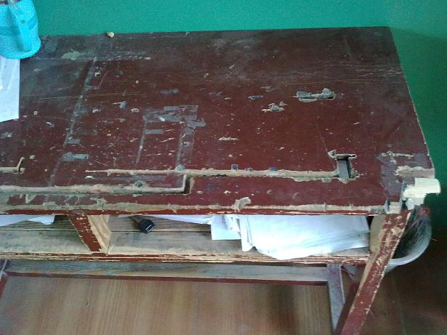
举手之劳，校园可以更美好
这样的脚印并不好看
这不是展示雕刻技艺的地方
水在滴，资源正流走

Slide 16
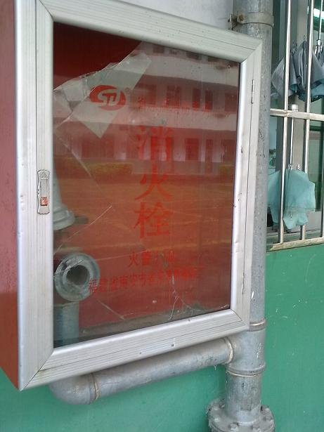
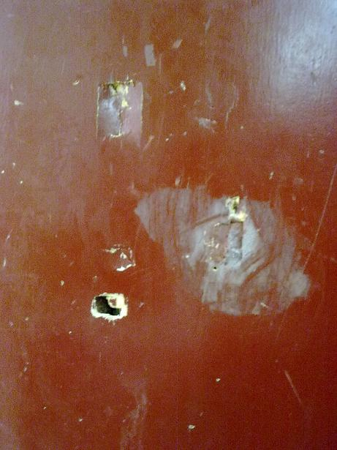
为我们提供安全保障的
消防栓受到的“礼遇”
这不是画纸，也不是枪靶，是
守卫教室的那扇门

Slide 17
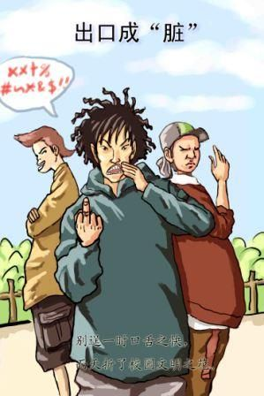
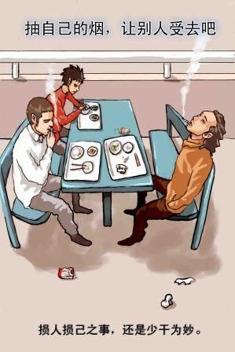

Slide 18
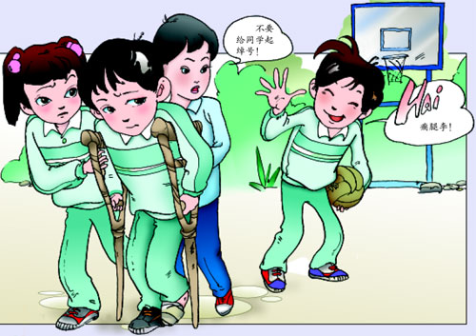

Slide 19
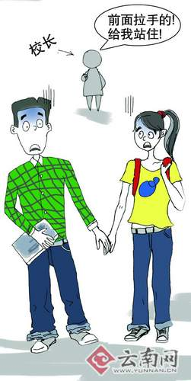
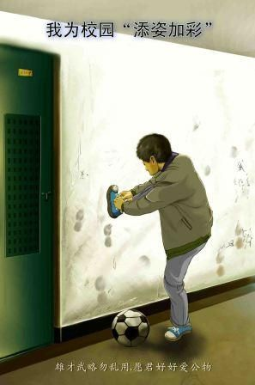

Slide 20
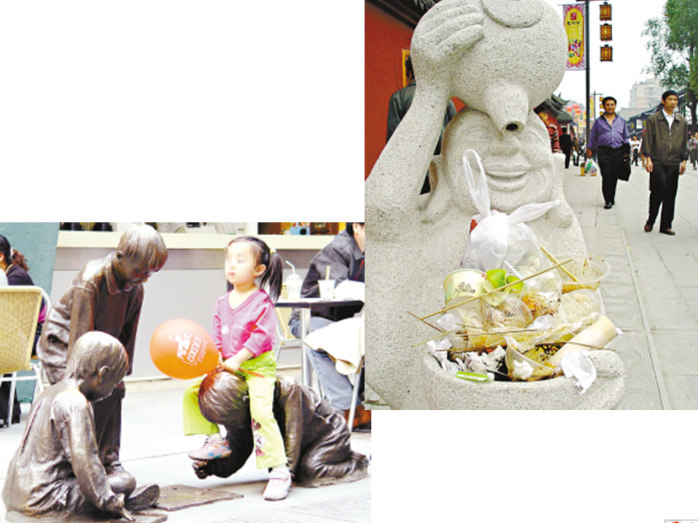
陋习，从娃娃抓起

Slide 21
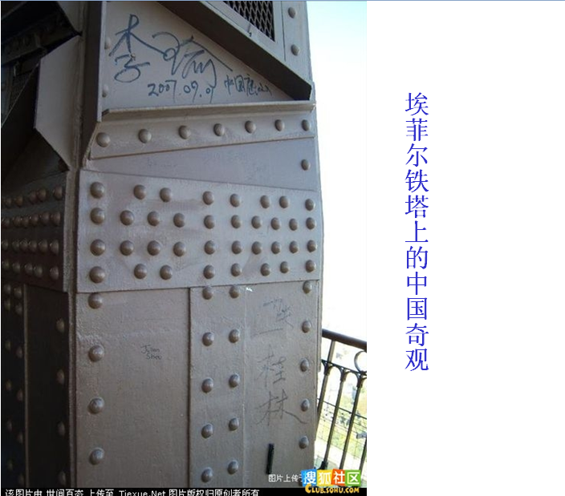
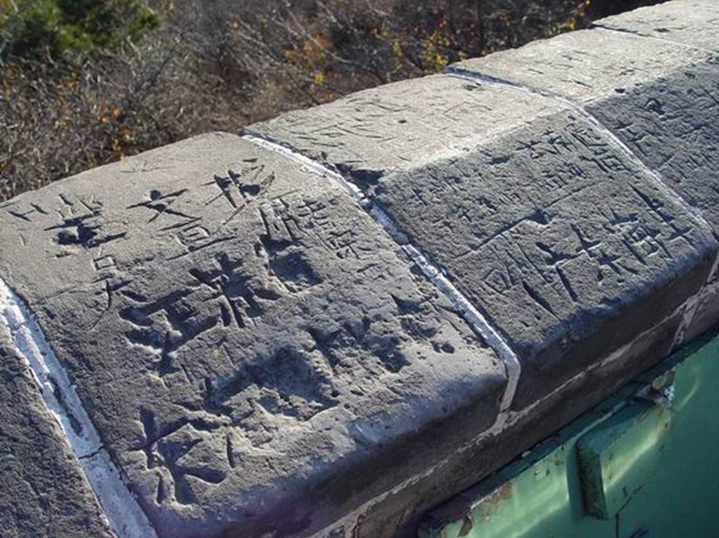
与天地齐名，与日月同光啊！

Slide 22
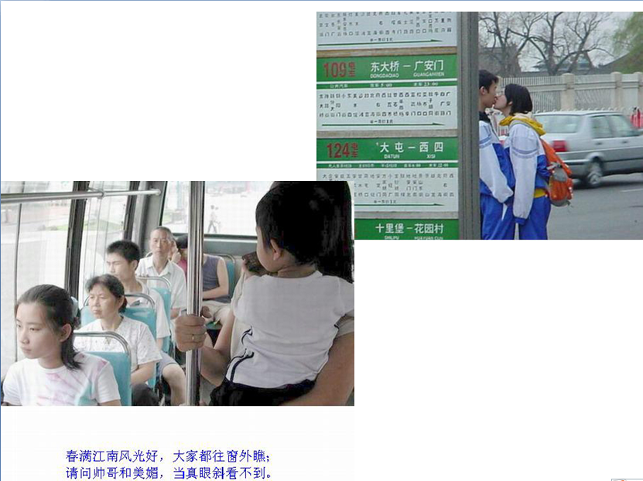
在错误的时间即使遇上对的人，做对的事，也是在犯错

Slide 23
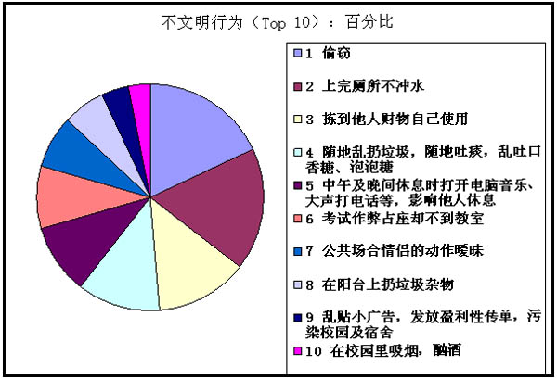
校园十大不文明行为调查结果

Slide 24
看完了上面的美照后，你们有什么感想呢？
或许我们认为某些事情已是司空见惯的，已是熟视无睹了，甚至麻木了。可是只要仔细想想，就会发现这些事里有着许多与文明不合拍的东西。文明，就差这一点！

Slide 25
丑陋的中国人？
不久前，曾看到这样一则报道，说的是新加坡，新加坡是一个通用英语的国家，这个国家的公共场所的各种标语大多是用英语书写。但其中的一些文明礼貌的标语，如“不准随地吐痰”、“禁止吸烟”、“不准进入草坪”等却用中文书写。为什么呢？
不文明伤不起啊！！！国耻啊，脸都丢光了，有木有！！！

Slide 26
丑陋的中国人？
中央电视台曾经报道，国庆节后的天安门广场，随处可见口香糖残迹，40万平方米的天安门广场上竟有60万块口香糖残渣，有的地方不到一平方米的地面上，竟有9块口香糖污迹，这些颇有“中国特色”的“行为艺术”，让天安门泪流满面啊！！！

Slide 27


礼 仪 展 风 采

Slide 28

礼仪是……
是礼节与仪式的总称
包括家庭日常生活中、学校集体活动中、社会交往活动中自然形成的各种文明举止行为。

Slide 29
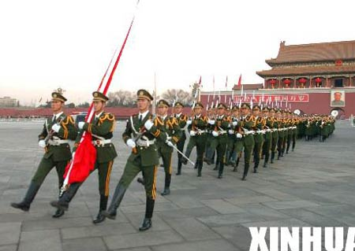
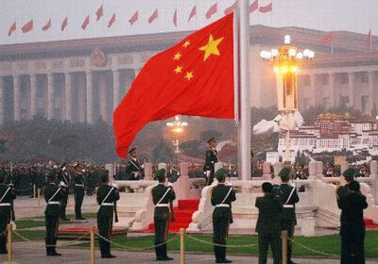
你看过天安门广场升旗仪式吗？你印象最深的是什么？
Notes:
本资料来自于资源最齐全的２１世纪教育网www.21cnjy.com

Slide 30

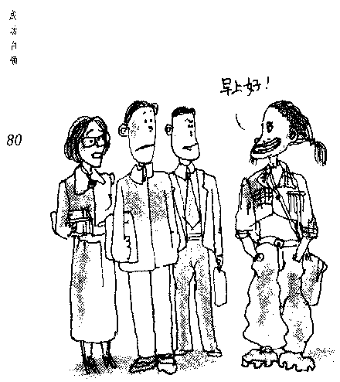
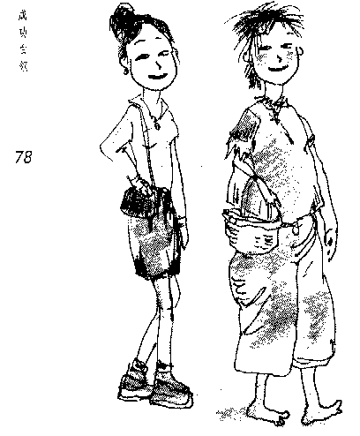
礼仪故事大比拼
请你说说那些曾经感动过我们的......那些发生在我们生活中最普通的......

Slide 31
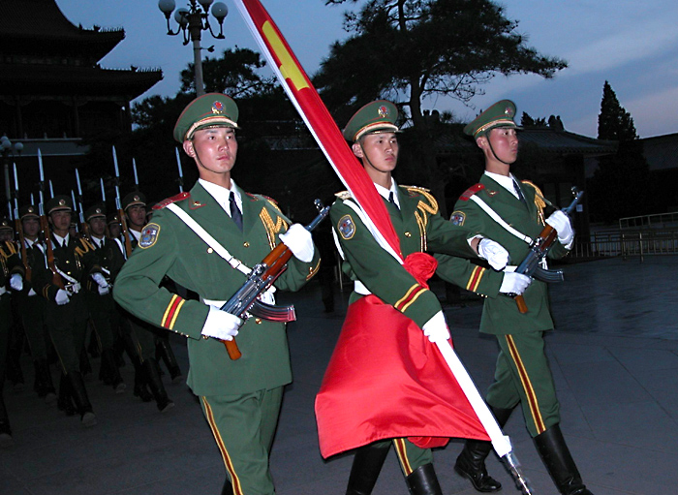

Slide 32
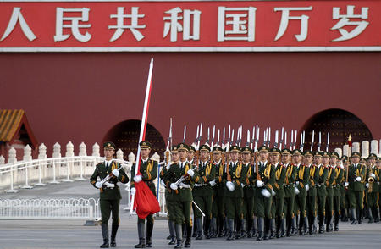

Slide 33
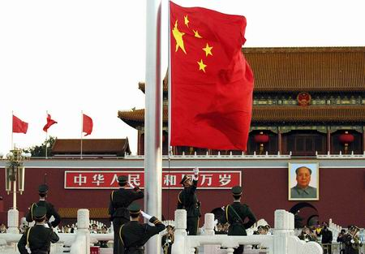

Slide 34

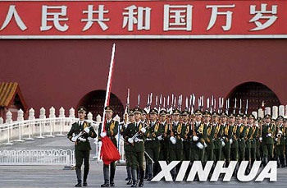
礼仪不仅仅是一种形式，而且是一个人、一个集体乃至国家 的象征。

Slide 35
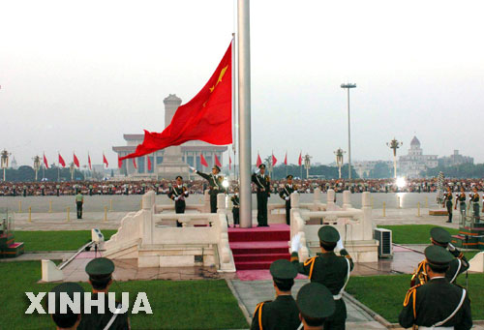

Slide 36
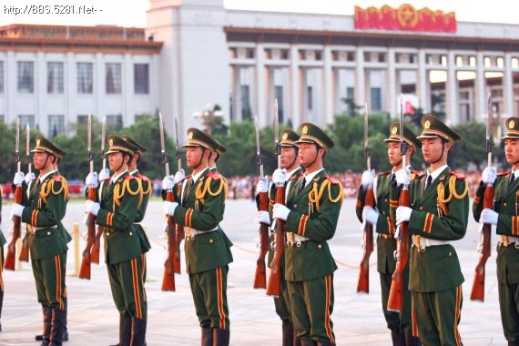

Notes:
从2004年6月1日起，天安门国旗护卫队每月逢“1”的3次大升旗的勤务改成每月1日进行大升旗，36名国旗护卫队员和62名武警军乐团队员和以往大升旗一样，现场演奏三遍国歌。

Slide 37
天安门广场的升国旗仪式一招一式欣赏性极强，人们概括有“五绝”。一绝：升旗。每一次，当擎旗手以优美的动作，在国歌奏响第一个音符时，将国旗展开抛出，到国歌的最后一个音符终止，都是2分07秒，国旗也准时到达30米高的旗杆顶端；二绝：护旗。国旗护卫队从金水桥行到国旗杆基的围栏，走的正步是138步，落地都是同一个声音，丝毫不差；三绝：敬礼。随着一声“敬礼”的口令，升旗手按电钮，护卫队行持枪礼，军乐队奏国歌都是同一个节拍；四绝：礼毕。国旗升到旗杆顶端与“礼毕”口令，36名托半自动步枪的卫士齐刷刷把枪放下，都是同一时刻。五绝：收旗。1990年通过的《国旗法》规定，升旗时，必须将国旗升至杆顶；降下时，不得使国旗落地。为此，国旗卫士们在降国旗时，练就了过硬的收旗动作，当国旗在2分07秒的时间内降到国旗杆底座时，一名卫士迅速用双手将国旗托住，而后另一名卫士将旗面均匀地打成折叠状，此动作精确在13把至15把之间。

Slide 38
参加升国旗仪式应注意什么？
参加升国旗仪式，衣着整洁，脱帽肃立，行队礼或注目礼，唱国歌严肃，准确，声音宏量。

Slide 39
思考：
为什么我们要在日常社会中要讲究礼仪？

Slide 40

礼仪是一门学问，有特定的要求。按礼仪去做，有助于我们进一步提升道德水平和精神境界，会使我们变得优雅可亲，更容易被人接纳。

Slide 41
社交礼仪涉及的方面很多，每个方面都有具体的要求。社交礼仪不是自然形成的而是不断学习、观察和思考的。遵守健康、文明的社交礼仪是展示我们优雅风采和高尚品德的具体要求，也是我们与他人顺利进行交往的前提。

Slide 42

因礼仪而优雅
礼仪缘于最初的人类交往，并随着社会的发展而不断变化。礼仪不仅是一种形式而且是一个人、一个集体乃至一个国家精神文明的象征。我们必须具备良好的礼仪修养，使自己的言行举止符合礼仪的要求。

Slide 43
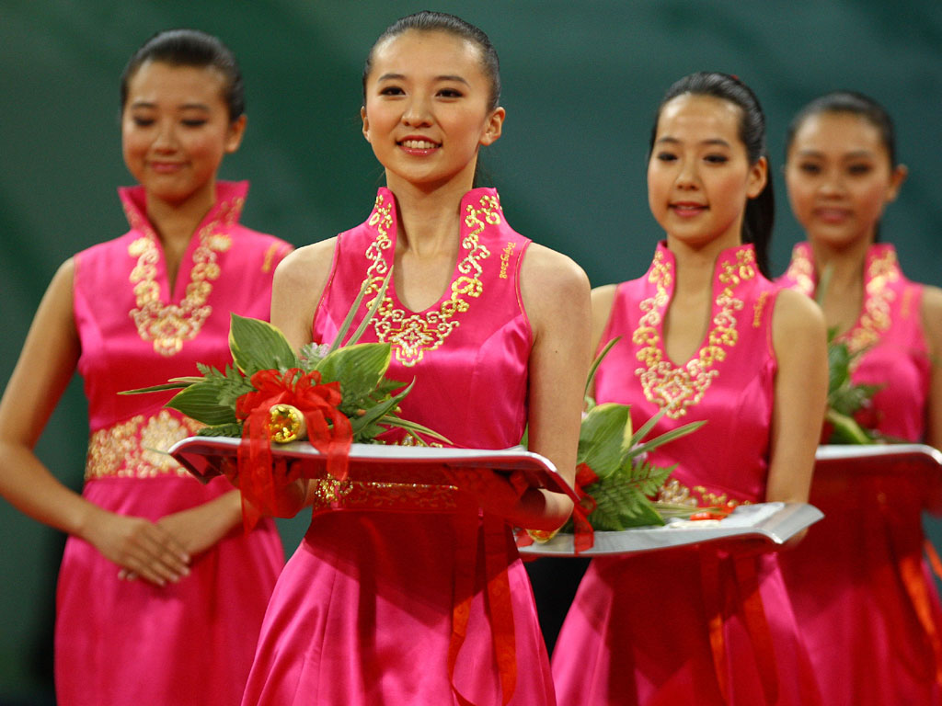
08北京奥运会礼仪小姐

Slide 44
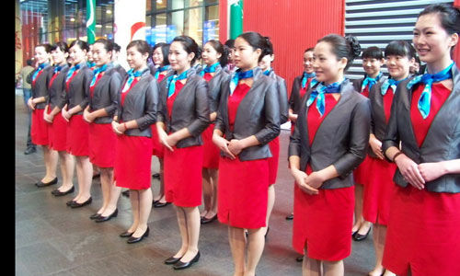
上海世博会的礼仪小姐

Slide 45
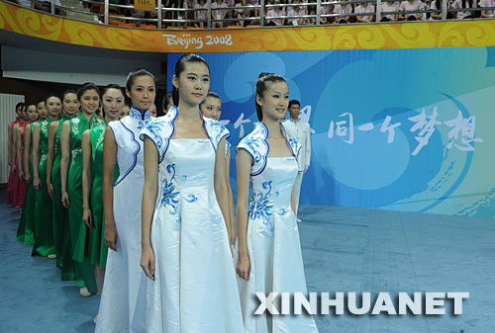
2010广州亚运会礼仪小姐

Slide 46
礼仪有特定的要求
个人礼仪表现在：举止文明、动作优雅、姿态潇洒、手势得当、表情自然、行为检点、仪表端庄、着装得体、讲究卫生等；
在家庭日常生活中，学校集体活动中、社会交往活动中，都有相应的礼仪要求。
我们不讲礼仪的危害:可能伤害别人，也使自己难堪，甚至无法适应现代社会。

Slide 47
一、中学生在校礼仪知多少

Slide 48


真我面面观
1、互相观察：生活中我们的坐站行姿。
2、跟我学一学：符合礼仪要求的坐站行姿。

Slide 49
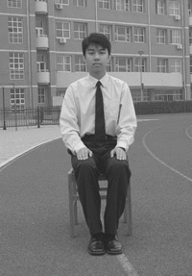
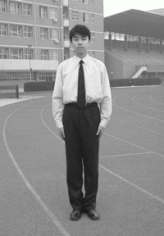
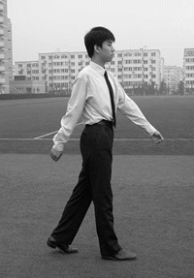
坐姿、站姿、步态

Slide 50

礼貌的站姿：
要求：“站如松”像松柏一样端正挺拔。
要领：上身正直，头正目平，面带
微笑，微收下颌，肩平挺胸，
直腰收腹，两臂自然下垂，
两腿相靠直立，肌肉略有收
缩感。

Slide 51
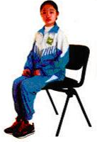
优雅的坐姿：
要求：“坐如钟”像钟一样端正、稳重。
要领：上身正直，头正目平，嘴巴微
闭，脸带微笑，两手交放在两
腿上两腿自然弯曲，小腿基本
与地面垂直，两脚平落地面，
两膝间距离：男子以松开一拳
为宜，女子不分为好。

Slide 52
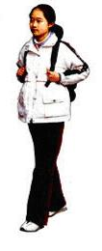
正确的行姿：
要求：“行如风”像风一样轻盈。
要领：上身正直不动，两肩相平不摇，
两臂摆动自然，两腿直而不僵，
脚印正对前方，步幅适中均匀，
男子行走，两脚跟前进在一线
上，两脚尖稍外展；女子两脚
要在一条直线上，称“一字步”，
以显优美。

Slide 53
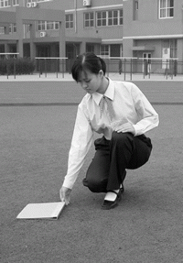
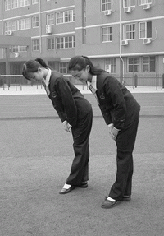
蹲姿、鞠躬

Slide 54
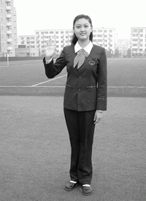
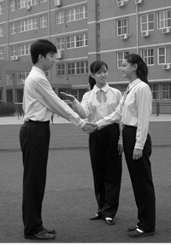
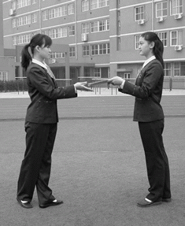
致意、介绍、递物与接物的礼仪

Slide 55
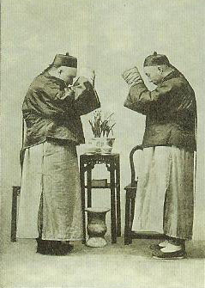
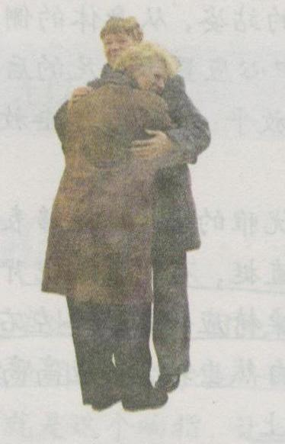
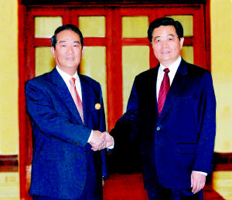
社交礼仪ABC
中国古人见面，有作揖的、跪拜的；西方人见面，有接吻的、拥抱的。现代人见面，用得最多的是握手。

Slide 56

握手的礼仪
握手是初次见面或长久不见的好友之间表达友谊的一种方式。
握手的力度：异性之间松松地握一下,同性之间较用力地握手。
如对方伸出了手而拒绝握手，会被视为不礼貌、没教养。
异性之间握手由女性先伸出双手。
如握手时，男生戴着手套，要先取下手套再握手。女生则不必。

Slide 57
根据自己的经验，探讨我们与不同的人见面时握手的礼节：
与同学见面：
与长辈见面：
与异性朋友见面：
与同学见面，自己应该主动伸手。
应该等长辈主动伸手。
男性应该等女性先伸手后再握手，男性只握女性手指即可，女性如果无握手之意，男性不应伸手，而以点头示意。

Slide 58
学生日常文明礼仪
1、参加升国旗仪式，做到快、静、齐，衣着整洁、脱帽肃立，行注目礼。
2、着装得体，佩戴学生证和团徽（团员）。
3、仪表整洁，不化妆，不烫发，不染发，不佩开戴首饰，不涂指甲油，不纹身。
4、举止文雅，谈吐文明，坐立正直，行走靠右，不与师长争道。
5、不打骂人，不说脏话，不叫侮辱性绰号，不欺侮弱小。
6、使用好文明礼貌用语，请、您好、谢谢、再见、对不起、没关系。
7、使用好体态语言：微笑、鞠躬、握手、招手、鼓掌、起立等。
8、上下课，起立向老师行礼，课堂上发言先举手。
9、进老师办公室应喊“报告”或轻微敲门,经允许后再进入。
10、接受或递交物品时起立并用双手；不随意拿别人的东西，借东西及时归还。

Slide 59


校园礼仪篇
洗完手不关水龙头
在课堂上插嘴说话
见到老师主动
问好
对 or 错
在课室内讲粗口
吊儿郎当地穿着校服
领口衣裳大敞
在饭堂排队打饭，
遵守秩序
见到走廊或楼梯
有纸屑、垃圾，顺手
捡起，扔进垃圾筒
进办公室喊“报告”
声音洪亮

Slide 60
二、中学生在家礼仪知多少

Slide 61
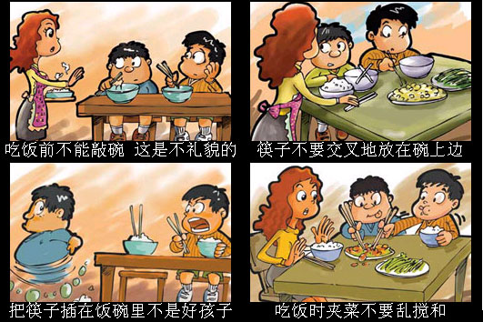
生活礼仪（吃饭礼仪）

Slide 62
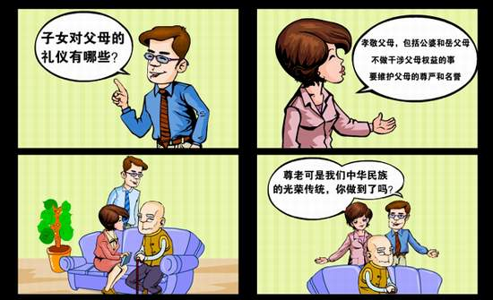
调查：你知道子女对父母的礼仪吗？

Slide 63
社交礼仪知多少
你到别人家做过客吗？
做客时要注意什么？
做客的礼仪
待客礼仪
假如你家来了客人，而父母又不在家，
你会如何接待客人？

Slide 64
待客礼仪
1、得知客人要来访时，应将室内打扫干净，收拾整齐。
2、客人来时，要及时开门表示欢迎；然后请客人就座，送上茶水。对熟悉的客人可以随便些，对初次登门的客人则尽可能消除其陌生感，使之愉快、自然。
3、客人离开时，应有礼貌地送到室外，并打招呼“欢迎再来”

Slide 65

社交礼仪知多少
打电话的礼仪有哪些呢？

Slide 66
电话礼仪
拨打电话的一方要主动报上姓名。
接电话的一方要运用礼貌用语，如“你好”、“请问”、“请等一下”，仔细聆听。
通话内容结束后学会说“再见”，挂电话要轻拿轻放，不要摔电话，或重重地挂电话。
在图书馆、课室、自习室等场所响起手机或使用手机是极不文明的行为。
错打电话或错接电话都要有礼貌地道歉

Slide 67
三、中学生在社会生活中的礼仪

Slide 68
 | 应说 | 应做
当你见到一个许久未见的朋友时
当你家里有客人来时
当你参加学校的开学典礼时
当你和朋友一起吃饭，中途有事要先走时
当你到老师办公室或见到老师时
当有领导双手给你颁发证书时
当你不小心把饮料溅到他人身上时
当外国朋友送你礼物时
当你接到一个陌生人的电话时
情境课堂

Slide 69


文明礼仪知识问答：

Slide 70
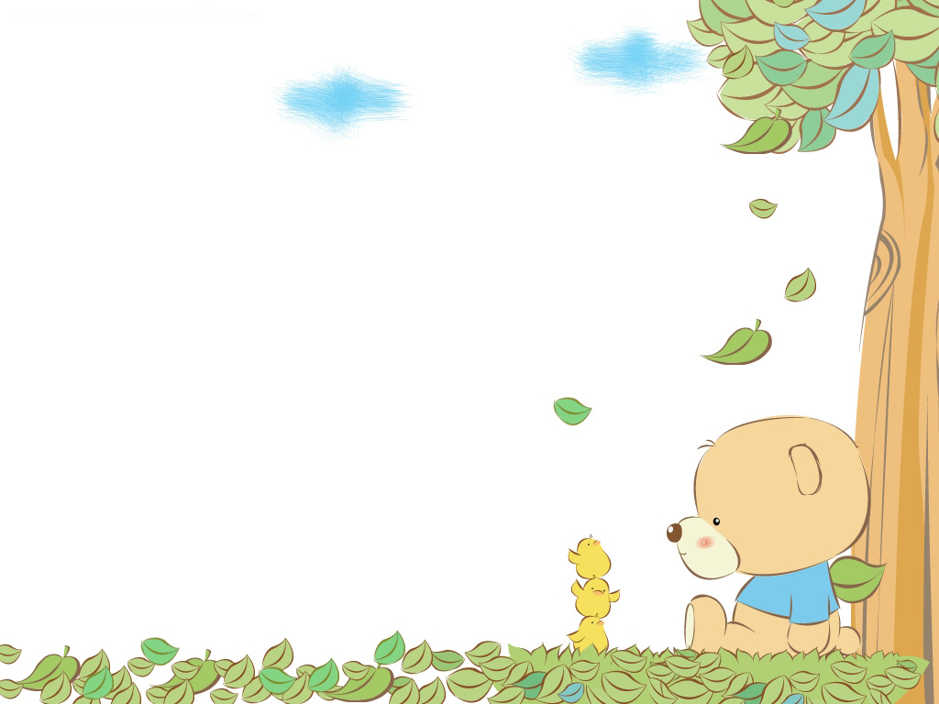

部分填空题
一、按时出勤：因故不能正常出勤，需本人当面向辅导员请假，并填写（ ）。
二、穿戴要干净整洁，不能穿奇装异服，男生不准穿（ ），女生不准穿（ ）。

Slide 71
三、遇见老师要行礼，问声“（ ）”，遇见同学要热情打招呼。
四、进入校门后讲话要小声，轻步登楼靠右行，禁止（ ），不准在校内（ ）。

Slide 72
五、广播操铃声响后，应马上集合；集合要做到（ ）。
六、 课前要准备好学习用品，不能带（ ）进教室，上课时应当（ ），不准（ ）。

Slide 73
七、课间不要追逐奔跑，禁止在走道上（ ）。不随便吐痰、倒水、丢纸屑、果皮。
八、不准在寝室使用（ ），不准骑（ ），如与对方起争纷要第一时间找辅导员解决，不能（ ）发生冲突。在校不能参与赌博，校园内男女交往不能 （ ）。不能轻信其他学校同学擅自误入（ ）组织。
二楼

Slide 74
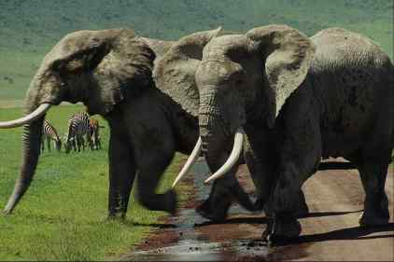
你相信吗？？
一根小小的柱子，一截细细的链子，拴得住一头千斤重的大象？

Slide 75
在印度和泰国，驯象人在大象还是小象的时候，就用一条铁链将它绑在水泥柱或钢柱上，无论小象怎么挣扎都无法挣脱。小象渐渐地习惯了不挣扎，直到长成了大象，可以轻而易举地挣脱链子时，也不挣扎。
小象是被链子绑住，
而大象则是被习惯绑住。

Slide 76
温馨提示
习惯是一个人的资本，
你有了好习惯，你一辈子
都有用不完的利息，
你有了坏习惯，你一辈子有
偿还不了的债务。

Slide 77
好习惯是一个人终身的财富
从小到大，你有什么“好习惯” 得到别人的赞赏过给同学们说说，大家来分享、学习一下……
良好习惯大家学

Slide 78
这些习惯你有吗？
我要用全身心的爱去迎接今天-------- --爱的习惯
坚持不懈，直到成功-------------持之以恒的习惯
我是自然界最伟大的奇迹-------------自信的习惯
用好我生命中的每一天-----------珍惜时间的习惯
今天我要学会控制情绪-------------- -自制的习惯
我要笑遍世界---------------------------笑的习惯
今天我要加倍重视自身的价值
------------------发掘自我潜能的习惯
我现在就付诸行动----------------立即行动的习惯

Slide 79
您身上有多少习惯？其中多少是好习惯，多少是坏习惯，成功的程度就取决于好习惯的多少。
人生仿佛就是一场好习惯与坏习惯的拉锯战，要能够创造尽其在我的人生，就要让自己的思考习惯、行动习惯、情绪习惯中属于好的比例与日俱增，坏的比例逐日减少。
习惯是人成功的核心。
对不良习惯，我们怎么办？

Slide 80
想管住自己为什么管不住呢？
不长记性，总是重复在同一个错误里
原谅自己，在没有办法改变的时候就放弃了，然后给自己找各种各样的理由
意志薄弱，下决心要控制自己，可是总是在最后的关头又坚持不住了

Slide 81
管得住自己，你是习惯的主人
管不住自己，你是习惯的奴隶
做主人，还是做奴隶
全在于自己的选择

Slide 82
一个高素质的人应该拥有以下几方面的良好习惯：
卫生习惯
劳动习惯
锻炼习惯
学习习惯
处事待人习惯

Slide 83
心灵体操
看自己一天时间的利用率高不高
看我的一天是怎么度过的?
时间类别
所需时间
上课时间
晚自习时间
你利用了的课余时间
平均每节课多少分钟后才能集中精神听课
上课时发呆时间
自习课上闲聊、发呆时间
自习课上找、借东西所花时间

Slide 84
学习（工作）时间＝上课时间＋自习时间＋真正利用的课余时间－发呆时间－闲聊时间－借东西时间
一天时间的利用率＝学习(工作)时间／24小时
你的时间利用率高吗？
主要是什么习惯产生的影响？

Slide 85

“文明人”自测：你是一个文明的人吗？
说明：选择“A”得3分，选择“B”得2分，选择“C”得1分。
（1）升国旗时，你能肃立，行注目礼吗？
A.能 B.有时 C.不能
（2）你平时说脏话吗?
A.不说 B.很少说 C.常说
（3）路上见到老师，你会主动上前问好吗？
A.是 B.有时 C.不
（4）你有过破坏公物、乱扔粉笔的行为吗？
A.没有 B.有过 C.经常
（5）你能和同学友好相处、并互相帮助吗？
A.是的 B.很少 C.没有

Slide 86
（6）你会乱扔垃圾吗？
A.没有 B.偶尔 C.经常
（7）看见校园有垃圾，你会捡起来并扔进垃圾桶吗？
A.会 B.有时 C.不会
（8）你能够做到上课认真听讲，不讲话做小动作吗？
A.会 B.有时 C.不会
（9）你能按时独立完成作业，不抄袭别人作业吗？
A.能 B.有时 C.不能
（10）参加各种集会能准时到达，安静听讲吗？
A.能 B.有时 C.不能

Slide 87
分数为30－24 分：你是个讲文明，懂礼貌的人。举止言谈文明，
与老师、父母、同学相处融洽，人际关系好，是个受欢迎的人！
分数为22－16分：一般情况下，你是个文明的人，但有时可能
没有认真对待一些事情，特别是一些小事，人际关系一般，是
个比较受欢迎的人！
分数为14—10分：许多情况下，你是个不文明的人，人际关系
一定很差，是个不受欢迎的人。要注意咯。

Slide 88
猜谜大比拼（礼貌用语）
双胞胎赖被窝
谜底是？
叶落花也落
谜底是？
无可奈何花落去
谜底是？
愿花常开
谜底是？
辛苦了司机
谜底是？
放松
谜底是？
单人房
谜底是？
第二次会面
行为美
谜底是？

Slide 89
猜谜大比拼（礼貌用语）
双胞胎赖被窝
对不起
叶落花也落
谢谢
无可奈何花落去
感谢
愿花常开
不用谢
辛苦了司机
劳驾
放松
不要紧
单人房
对不住
第二次会面
再见
行为美
走好

Slide 90
猜猜看：
我不是你的影子，但我与你亲密无间。
我不是机器，但我全心全意听命于你。
对成功的人来说，－－我是功臣；
对失败的人来说，－－我是罪人。
培训我，－－我会为你赢得整个人生；
放纵我，－－我会毁掉你的终身。
我到底是谁？－－我平凡得让你惊奇。
（ ）
习惯

Slide 91
猜猜看：
习惯

Slide 92
猜词游戏
校园文明礼仪
知识竞答

Slide 93


选 择 题

Slide 94
1、礼仪的三大要素包括语言、行为表情和 。
A 物质水平
B 服饰器物
C 历史传统

Slide 95
1、礼仪的三大要素包括语言、行为表情和 。
A 物质水平
B 服饰器物
C 历史传统
答案：B

Slide 96
2、在礼仪的基本原则中， 的原则是礼仪的核心。
A、宽容
B、真诚
C、尊重
D、自律

Slide 97
2、在礼仪的基本原则中， 的原则是礼仪的核心。
A、宽容
B、真诚
C、尊重
D、自律
答案：C

Slide 98
3、礼仪修养与人们的生活和事业发展密切相关，所以 说：“不学礼，无以立。”
A、孔子
B、荀子
C、孟子
D、庄子

Slide 99
3、礼仪修养与人们的生活和事业发展密切相关，所以 说：“不学礼，无以立。”
A、孔子
B、荀子
C、孟子
D、庄子
答案：A

Slide 100
4、不管要求别人做什么，都应该 字当先。
A、请
B、谢
C、嘿
D、喂

Slide 101
4、不管要求别人做什么，都应该 字当先。
A、请
B、谢
C、嘿
D、喂
答案：A

Slide 102
5、在生活、工作中，当碰到意见不一致时，应 ，或以豁达的胸怀包容异己或回避话题，忌在公众场合为非原则性问题大声喧哗、争执打闹。
A、得礼不饶人
B、针锋相对
C、保持冷静
D、大打出手

Slide 103
5、在生活、工作中，当碰到意见不一致时，应 ，或以豁达的胸怀包容异己或回避话题，忌在公众场合为非原则性问题大声喧哗、争执打闹。
A、得礼不饶人
B、针锋相对
C、保持冷静
D、大打出手
答案：C

Slide 104
6、 是国际社会公认的第一礼俗。
A、绅士风度
B、女士优先
C、热情好客
D、宽人律已

Slide 105
6、 是国际社会公认的第一礼俗。
A、绅士风度
B、女士优先
C、热情好客
D、宽人律已
答案：B

Slide 106
7、宴会上，为表示尊重，主宾的座位应 。
A 在主人的右侧
B 在主人的左侧
C 随其所好

Slide 107
7、宴会上，为表示尊重，主宾的座位应 。
A 在主人的右侧
B 在主人的左侧
C 随其所好
答案：A

Slide 108
8、在引领客人时，应走在客人 两三步处，随着客人的步子徐徐前进。
A、右前方
B、左前方
C、右后方
D、左后方

Slide 109
8、在引领客人时，应走在客人 两三步处，随着客人的步子徐徐前进。
A、右前方
B、左前方
C、右后方
D、左后方
答案：B

Slide 110
9、请客人喝茶时，应用双手奉上茶杯，茶杯应放在客人 。
A、左手前方
B、右手前方
C、手中
D、任一地方

Slide 111
9、请客人喝茶时，应用双手奉上茶杯，茶杯应放在客人 。
A、左手前方
B、右手前方
C、手中
D、任一地方
答案：B

Slide 112
10、握手时，持续时间最佳为 秒。
A、4
B、5
C、3
D、6

Slide 113
10、握手时，持续时间最佳为 秒。
A、4
B、5
C、3
D、6
答案：C

Slide 114
11、下列礼仪种类划分不是按场合划分的是 。
A、学校礼仪
B、家庭礼仪
C、办公室礼仪
D、公务员礼仪

Slide 115
11、下列礼仪种类划分不是按场合划分的是 。
A、学校礼仪
B、家庭礼仪
C、办公室礼仪
D、公务员礼仪
答案：D

Slide 116
12、在参加宴请中,应等 坐定后，方可入座。
A、主人
B、长者
C、女士
D、小孩

Slide 117
12、在参加宴请中,应等 坐定后，方可入座。
A、主人
B、长者
C、女士
D、小孩
答案：A

Slide 118
13、一般说来，上下级或长辈与晚辈之间通话时，应由 先挂断电话。
A、上级或长辈
B、下级或晚辈
C、拨叫方
D、主叫方

Slide 119
13、一般说来，上下级或长辈与晚辈之间通话时，应由 先挂断电话。
A、上级或长辈
B、下级或晚辈
C、拨叫方
D、主叫方
答案：A

Slide 120
14、当一对男女并行走在人行道上时，通常男子应该走在 。
A、女士前面
B、女士后面
C、靠马路一侧
D、靠人行道一侧

Slide 121
14、当一对男女并行走在人行道上时，通常男子应该走在 。
A、女士前面
B、女士后面
C、靠马路一侧
D、靠人行道一侧
答案：C

Slide 122
15、家中来了客人，在为客人奉茶时，应将茶水 。
A、倒满茶杯
B、五分满
C、七分满
D、八分满

Slide 123
15、家中来了客人，在为客人奉茶时，应将茶水 。
A、倒满茶杯
B、五分满
C、七分满
D、八分满
答案：C

Slide 124

体验并小结
社交礼仪的掌握不是自然形成的。需要在社会生活中不断地学习观察和思考。只要我们注意日积月累，就一定能成为习礼仪懂礼仪讲礼仪的人 。

Slide 125
常用文明礼貌用语
1．初次见面说：
2．客人到来说：
3．好久不见用：
4．欢迎购物用：
5．求人解答用：
6．赞人见解用：
7．请人帮助说:
8．表示谦意说：
9 麻烦别人说：
10 与人分手说：

Slide 126
常用文明礼貌用语
您好！
1．初次见面说：
2．客人到来说：
3．好久不见用：
4．欢迎购物用：
5．求人解答用：
6．赞人见解用：
7．请人帮助说:
8．表示谦意说：
9 麻烦别人说：
10 与人分手说：
欢迎！
久违
欢迎光临
请教
高见
请多关照
对不起；
拜托；
再见；
该资料由书利华教育网【www.ShuLiHua.net】为您整理提供

Slide 127
常用文明礼貌用语
11 中途先走时说：
12．表示答谢说：
13、表示礼让说：
14、接受感谢说：
15、助人为乐说：
16、征求意见时说：
17、表示慰问说：
该资料由书利华教育网【www.ShuLiHua.net】为您整理提供

Slide 128
常用文明礼貌用语
11 中途先走时说：
失陪了；
12．表示答谢说：
谢谢；
13、表示礼让说：
您先请；
14、接受感谢说：
这是我应该做的；
15、助人为乐说：
我能帮您做什么？
16、征求意见时说：
请指教；
17、表示慰问说：
给您添麻烦了。

Slide 129
结束语：
人们常说，礼仪是一封通向四方的推荐书，愿同学们都能手拿礼仪这封通向四方的推荐书，在今后与人的交往的过程中，交往顺利，成为受人欢迎受人尊感敬的人。

Slide 130

再见!

